Slide 1
Δεοντολογία Επαγγέλματος
Ανοικτά Ακαδημαϊκά Μαθήματα στο ΤΕΙ Αθήνας
Ενότητα 1: Περί ηθικής
Δρ. Ευαγγελία Πρωτόπαπα, Καθηγήτρια Φαρμακοποιός - Αισθητικός
Τμήμα Αισθητικής και Κοσμητολογίας
Το περιεχόμενο του μαθήματος διατίθεται με άδεια Creative Commons εκτός και αν αναφέρεται διαφορετικά | Το έργο υλοποιείται στο πλαίσιο του Επιχειρησιακού Προγράμματος «Εκπαίδευση και Δια Βίου Μάθηση» και συγχρηματοδοτείται από την Ευρωπαϊκή Ένωση (Ευρωπαϊκό Κοινωνικό Ταμείο) και από εθνικούς πόρους.

Slide 2
Ηθική 1/2
Κλάδος της Φιλοσοφίας που ασχολείται με τις αξίες που σχετίζονται με την ανθρώπινη συμπεριφορά όσον αφορά στην ορθότητα ή ακαταλληλότητα των πράξεων, στην αγαθότητα ή μη κινήτρων και σκοπών.
Το επιστημονικό φιλοσοφικό σύστημα στο οποίο εξετάζο­νται οι ανθρώπινες πράξεις.
Κάθε διδασκαλία θρησκείας, ιδεολογίας κ.λπ., η οποία κα­θορίζει συνήθως με τη μορφή δόγματος τι είναι καλό και τι κακό, τι επιτρέπεται και τι απαγορεύεται, τι είναι θεμιτό και τι ανεπίτρεπτο (χριστιανική, βουδιστική κ.λπ.).

Slide 3
Ηθική 2/2
Το σύστημα κανόνων συμπεριφοράς που χαρακτηρίζει μία εποχή, κοινωνική ομάδα, κ.λπ. (κώδικας τιμής).
Το σύνολο των αρχών και των αξιών που έχει διαμορφώσει και τηρεί ένα άτομο στην καθημερινή ζωή.
Η καλή συμπεριφορά, η ενάρετη διαγωγή, η χρηστότητα των ηθών.
Η ποιότητα του χαρακτήρα, το ποιόν του ανθρώπου με βά­ση τα κίνητρα, τις πράξεις και τις πεποιθήσεις του ατόμου.

Slide 4
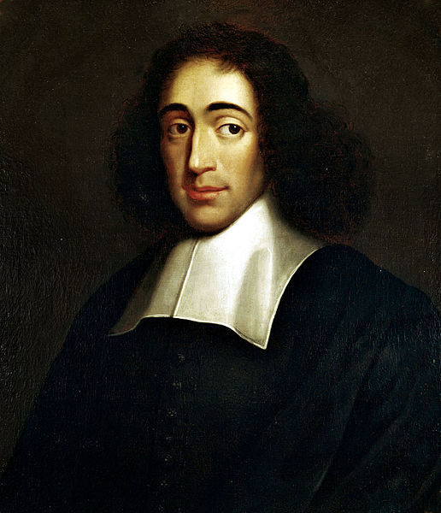
Η ηθική κατά τον Benedictus de Spinoza 1/2
Ένας από τους μεγάλους ορθολογιστές φιλοσόφους είναι ο Benedictus de Spinoza (1631-1677).
Η φιλοσοφική θεώρηση της ζωής, κατά τον Spinoza, ενο­ποιείται με την πίστη στον άνθρωπο.
“Spinoza”, από Triggerhippie4 διαθέσιμο ως κοινό κτήμα

Slide 5
Η ηθική κατά τον Benedictus de Spinoza 2/2
Η «Ηθική» του Spinoza βασίζεται στην πίστη και στο λόγο και στον λογικό τρόπο του σκέπτεσθαι. Υπάρχει ταύτιση του λόγου και της γνώσης. Οι ανθρώπινες αξίες παράγονται από τις πρώτες αρχές της σκέψης. Ο Spinoza απορρίπτει τα κατά συνθήκη ψεύδη.
Ταυτίζει την αρετή με τη γνώση. Το να σκέπτεσαι λογικά είναι χαρά και ευτυχία και να πραγματώνει την αρετή, όπου το αποκορύφωμά της είναι η λογική.
“Spinoza Ethica”, από Tomisti διαθέσιμο ως κοινό κτήμα

Slide 6
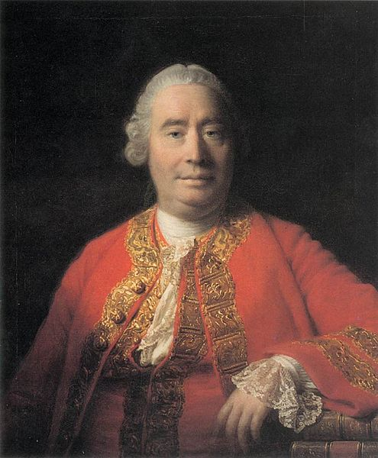
Ελευθερία της βούλησης 1/2
Κατά τον σκεπτικιστή φιλόσοφο David Hume (1711 -1776), με τη λέξη ελευθερία που αφορά πράξεις που απορρέουν από τη βούληση, δεν εννοούμε πράξεις που έχουν σχέση με τις περιστάσεις που βρισκόμαστε, όπως και πράξεις που έχουν σχέση με τα κίνητρα και τις κλίσεις μας. Εννοούμε μόνο τη δύναμη του να πράττουμε ή να μην πράττουμε σύμφωνα με τον καθορισμό που δίνει η θέλησή μας.
“David Hume”, από Huerlisi διαθέσιμο ως κοινό κτήμα

Slide 7
Ελευθερία της βούλησης 1/2
Κατά τον Hume, η άρνηση της ελεύθερης βούλησης βασίζεται στην εφαρμογή της αρχής της αιτιότητας. Αναγκαία σχέση είναι η σχέση αιτίας και αποτελέσματος και αυτό δεν αφήνει περιθώρια για την ελευθερία της βούλησης.
Βέβαια η ελευθερία της βούλησης θα πρέπει να είναι συμ­βατή με την πραγματικότητα και με τον εαυτό μας.

Slide 8
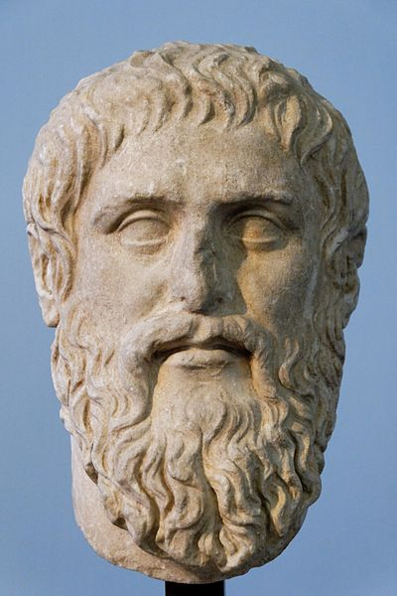
Η ηθική κατά Πλάτωνα 1/4
Ο Πλάτων (427 π.Χ.–347 π.Χ.) ήταν αρχαίος Έλληνας φιλόσοφος από την Αθήνα, μαθητής του Σωκράτη και δάσκαλος του Αριστοτέλη.
Ο Πλάτων γνώριζε ότι πολλοί από τους αναγνώστες του είναι σκεπτικιστές και προσπαθούσε να βρει μια φυσική ηθική, η οποία θα στρέψει τις ψυχές των ανθρώπων προς τη δικαιοσύνη χωρίς να στηρίζεται στον ουρανό, το καθαρτήριο και την κόλαση. Οι διάλογοι στρέφονται ολοένα περισσότερο από τη μεταφυσική στην ηθική και την πολιτική.
“Plato Silanion Musei Capitolini MC1377”, από Jastrow με άδεια CC BY 2.5

Slide 9
Η ηθική κατά Πλάτωνα 2/4
Το πρόβλημα της ηθικής έγκειται στη φαινομενική σύγκρουση μεταξύ της ατομικής απόλαυσης και του κοινωνικού καλού. Ο Πλάτωνας παρουσιάζει το πρόβλημα αμερόληπτα και θέτει στο στόμα του Καλίου το ισχυρότερο επιχείρημα υπέρ του εγωισμού. Αναγνωρίζει ότι πολλές απολαύσεις είναι καλές. Χρειάζεται νοημοσύνη για να γίνει διάκριση μεταξύ καλών και βλαβερών απολαύσεων. Και από τον φόβο μήπως η νοημοσύνη έλθει πολύ αργά, πρέπει να εμπνεύσουμε στους νέους τη συνήθεια της εγκράτειας και την αίσθηση του μέτρου.

Slide 10
Η ηθική κατά Πλάτωνα 3/4
Η ψυχή, η αρχή της ζωής κατά τον Πλάτωνα, έχει τρία επίπεδα ή μέρη - επιθυμία, θέληση και σκέψη. Κάθε μέρος έχει τη δική του αρετή - μετριοπάθεια, θάρρος και φρόνηση. Σ' αυτά πρέπει να προστεθεί η ευλάβεια και η δικαιοσύνη - η εκπλήρωση των υποχρεώσεων προς τους γονείς και τους θε­ούς. Η δικαιοσύνη μπορεί να καθοριστεί ως η συνεργασία των μερών σ' ένα σύνολο, των στοιχείων σ' έναν χαρακτήρα ή του λαού σε μια πολιτεία (με το κάθε μέρος να εκπληρώνει σωστά την λειτουργία που του αρμόζει). Το καλό δεν είναι μόνο λόγος ή μόνο απόλαυση αλλά το μίγμα σε αναλογία και μέτρο, το οποίο δημιουργεί τη Ζωή του Λόγου.

Slide 11
Η ηθική κατά Πλάτωνα 4/4
Η αντίληψή του περί του Καλού είναι αποκάλυψη αισθητικής συγκίνησης και ασκητικής ευλάβειας. Η φιλοσοφία και η θρησκεία ενώθηκαν μέσα του και η ηθική και η αισθητική συγχωνεύτηκαν.
Κατά τον Πλάτωνα, το κάλλος όπως και η αρετή έγκειται στην συμμετρία και στην τάξη.

Slide 12
Η ηθική σήμερα 1/3
Η ηθική ως επιστήμη καθορίζεται από το σύνολο των ηθι­κών χαρακτηριστικών σε συνεργασία με άλλες γνωστικές δραστηριότητες.
Οι ηθικές θεωρίες χαρακτηρίζουν τις πράξεις ως ηθικές.
Όροι όπως «αγαθό», «δικαίωμα», «ωφελιμότητα», «το δέ­ον», «ειλικρίνεια», «αυτονομία», «ενέργεια», δηλώνουν:
Τα κριτήρια και τις προϋποθέσεις τις οποίες οφείλει να ικανοποιεί μια πράξη, ώστε να χαρακτηρισθεί ηθικά ορθή.
Την αξιολόγηση και αξιοδότηση μιας πράξης.
Εννοιολογικό πυρήνα των ηθικών κανόνων οι οποίοι καθο­ρίζουν το πρακτέο.

Slide 13
Η ηθική σήμερα 2/3
Ηθικώς μία πράξη θεωρείται ορθή όταν αυξάνει το όφελος κάποιου ατόμου ή ομάδος, όταν δεν παραβιάζει κάποιο δικαίωμα, όταν προσφέρει αγαθά, όταν ενέχει ευεργεσία.
Σε κάθε περίπτωση οι ανθρώπινες σχέσεις είναι διαφορε­τικές, διαφοροποιούν την υπό κρίσιν συνθήκη, μεταβάλλουν πιθανές αντιμετωπίσεις.
Δεν υπάρχει γενίκευση τρόπου διαχείρισης μιας προβληματικής κατάστασης. Η διαχείριση αυτή πρέπει να συντελεσθεί σε συγκεκριμένες συντεταγμένες.

Slide 14
Η ηθική σήμερα 3/3
Δικαίωμα στην ηθική είναι το σύγχρονο ιδίωμα των λεγο­μένων παλαιότερα «φυσικών δικαιωμάτων», των δικαιωμά­των δηλαδή που αρμόζουν στην ανθρώπινη φύση, «συνοδεύ­ουν την ανθρώπινη φύση», δόθηκαν από τη φύση στον άν­θρωπο, απορρέουν από φυσικό νόμο ή αποτελούν θεία δω­ρεά.
Ο Gewirth δίνει τον ακόλουθο ορισμό για το δικαίωμα: «Αν­θρώπινα δικαιώματα είναι ένα είδος ηθικών δικαιωμάτων, εί­ναι ηθικά δικαιώματα που έχουν όλοι οι άνθρωποι επειδή απλά είναι άνθρωποι».

Slide 15
Τέλος Ενότητας

Slide 16
Σημειώματα

Slide 17
Σημείωμα Αναφοράς
Copyright Τεχνολογικό Εκπαιδευτικό Ίδρυμα Αθήνας, Ευαγγελία Πρωτόπαπα 2014. Ευαγγελία Πρωτόπαπα. «Δεοντολογία Επαγγέλματος. Ενότητα 1: Περί ηθικής». Έκδοση: 1.0. Αθήνα 2014. Διαθέσιμο από τη δικτυακή διεύθυνση: ocp.teiath.gr.

Slide 18
Σημείωμα Αδειοδότησης
Το παρόν υλικό διατίθεται με τους όρους της άδειας χρήσης Creative Commons Αναφορά, Μη Εμπορική Χρήση Παρόμοια Διανομή 4.0 [1] ή μεταγενέστερη, Διεθνής Έκδοση. Εξαιρούνται τα αυτοτελή έργα τρίτων π.χ. φωτογραφίες, διαγράμματα κ.λ.π., τα οποία εμπεριέχονται σε αυτό. Οι όροι χρήσης των έργων τρίτων επεξηγούνται στη διαφάνεια «Επεξήγηση όρων χρήσης έργων τρίτων».
Τα έργα για τα οποία έχει ζητηθεί και δοθεί άδεια αναφέρονται στο «Σημείωμα Χρήσης Έργων Τρίτων».
[1] http://creativecommons.org/licenses/by-nc-sa/4.0/
Ως Μη Εμπορική ορίζεται η χρήση:
που δεν περιλαμβάνει άμεσο ή έμμεσο οικονομικό όφελος από την χρήση του έργου, για το διανομέα του έργου και αδειοδόχο
που δεν περιλαμβάνει οικονομική συναλλαγή ως προϋπόθεση για τη χρήση ή πρόσβαση στο έργο
που δεν προσπορίζει στο διανομέα του έργου και αδειοδόχο έμμεσο οικονομικό όφελος (π.χ. διαφημίσεις) από την προβολή του έργου σε διαδικτυακό τόπο
Ο δικαιούχος μπορεί να παρέχει στον αδειοδόχο ξεχωριστή άδεια να χρησιμοποιεί το έργο για εμπορική χρήση, εφόσον αυτό του ζητηθεί.

Slide 19
Επεξήγηση όρων χρήσης έργων τρίτων
©
Δεν επιτρέπεται η επαναχρησιμοποίηση του έργου, παρά μόνο εάν ζητηθεί εκ νέου άδεια από το δημιουργό.
διαθέσιμο με άδεια CC-BY
Επιτρέπεται η επαναχρησιμοποίηση του έργου και η δημιουργία παραγώγων αυτού με απλή αναφορά του δημιουργού.
διαθέσιμο με άδεια CC-BY-SA
Επιτρέπεται η επαναχρησιμοποίηση του έργου με αναφορά του δημιουργού, και διάθεση του έργου ή του παράγωγου αυτού με την ίδια άδεια.
διαθέσιμο με άδεια CC-BY-ND
Επιτρέπεται η επαναχρησιμοποίηση του έργου με αναφορά του δημιουργού.
Δεν επιτρέπεται η δημιουργία παραγώγων του έργου.
διαθέσιμο με άδεια CC-BY-NC
Επιτρέπεται η επαναχρησιμοποίηση του έργου με αναφορά του δημιουργού.
Δεν επιτρέπεται η εμπορική χρήση του έργου.
διαθέσιμο με άδεια CC-BY-NC-SA
Επιτρέπεται η επαναχρησιμοποίηση του έργου με αναφορά του δημιουργού.
και διάθεση του έργου ή του παράγωγου αυτού με την ίδια άδεια
Δεν επιτρέπεται η εμπορική χρήση του έργου.
διαθέσιμο με άδεια CC-BY-NC-ND
Επιτρέπεται η επαναχρησιμοποίηση του έργου με αναφορά του δημιουργού.
Δεν επιτρέπεται η εμπορική χρήση του έργου και η δημιουργία παραγώγων του.
διαθέσιμο με άδεια
CC0 Public Domain
Επιτρέπεται η επαναχρησιμοποίηση του έργου, η δημιουργία παραγώγων αυτού και η εμπορική του χρήση, χωρίς αναφορά του δημιουργού.
διαθέσιμο ως κοινό κτήμα
Επιτρέπεται η επαναχρησιμοποίηση του έργου, η δημιουργία παραγώγων αυτού και η εμπορική του χρήση, χωρίς αναφορά του δημιουργού.
χωρίς σήμανση
Συνήθως δεν επιτρέπεται η επαναχρησιμοποίηση του έργου.

Slide 20
Διατήρηση Σημειωμάτων
Οποιαδήποτε αναπαραγωγή ή διασκευή του υλικού θα πρέπει να συμπεριλαμβάνει:
το Σημείωμα Αναφοράς
το Σημείωμα Αδειοδότησης
τη δήλωση Διατήρησης Σημειωμάτων
το Σημείωμα Χρήσης Έργων Τρίτων (εφόσον υπάρχει)
μαζί με τους συνοδευόμενους υπερσυνδέσμους.

Slide 21
Χρηματοδότηση
Το παρόν εκπαιδευτικό υλικό έχει αναπτυχθεί στo πλαίσιo του εκπαιδευτικού έργου του διδάσκοντα.
Το έργο «Ανοικτά Ακαδημαϊκά Μαθήματα στο ΤΕΙ Αθηνών» έχει χρηματοδοτήσει μόνο την αναδιαμόρφωση του εκπαιδευτικού υλικού.
Το έργο υλοποιείται στο πλαίσιο του Επιχειρησιακού Προγράμματος «Εκπαίδευση και Δια Βίου Μάθηση» και συγχρηματοδοτείται από την Ευρωπαϊκή Ένωση (Ευρωπαϊκό Κοινωνικό Ταμείο) και από εθνικούς πόρους.

